Slide 1
Átalakuló társadalom

Slide 2
Gazdasági fejlődés
Nagyvárosokban gyorsabban, vidéken lassabban
„torlódó társadalom”
régi, rendi, mezőgazdasági társadalom
új, ipari, tőkés társadalom
A köznemesség volt a követendő példa
Lehetővé tette a polgárosodást

Slide 3
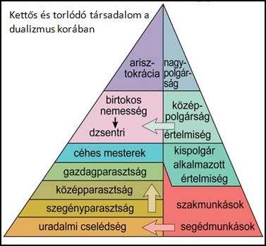
http://tortenelemcikkek.hu/node/687

Slide 4
Az agrártársadalom vezető rétegei
A nagybirtokos arisztokrácia
zárt csoport, elkülönülve éltek
vezető politikusok
termőföldek harmada az övék
korszerűen felszerelt földbirtokaik voltak
összefonódás a pénzarisztokráciával

Slide 5
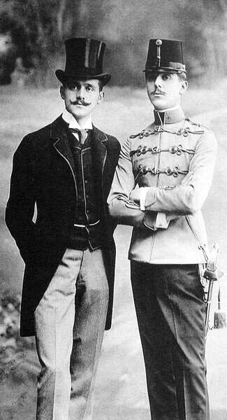
Az agrártársadalom vezető rétegei
Egykori középbirtokos nemesség
Kevesen felemelkedtek az arisztokraták közé
A többség dzsentrivé vált
„úri középosztály”
rossz kártalanítás hatásai
a passzív ellenállás anyagilag kimerítette őket
a birtokaik fogyatkoztak vagy elfogytak
nem tudtak modernizálni
állami hivatalok betöltése, értelmiségi pálya
Dzsentri testvérpár
http://mek.oszk.hu/01900/01905/html/index339.html

Slide 6
A parasztság
A társadalom legnépesebb csoportja
Jobbágyfelszabadítás
egykori úrbéri földjeiket kapták meg
zsellérek is földhöz jutottak
Növekvő népesség → birtokaprózódás → földnélküliség

Slide 7
A parasztság
Gazdagparasztság (50-200 hold)
a falvak vezetői
földjeiken napszámosok dolgoztak
Közép- (10-40 hold) és szegényparasztság (1-10 hold)
megéltek, de a szegényebbek bérmunkát is vállaltak
modernizálni nem volt pénzük
Agrárproletárok (földnélküliek)
mg-i bérmunka, földmunka (kubikolás)
középítkezések (vasút, folyószabályozás) munkái
Uradalmi cselédek
kiszolgáltatva éltek a földesúrnak, gazdatisztnek
Napszámosok, summások

Slide 8
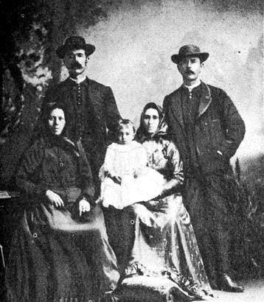
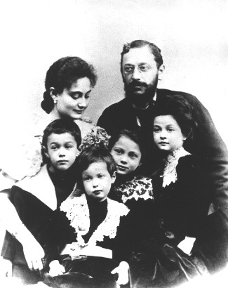
Parasztcsalád és nagypolgári család
http://mek.oszk.hu/02100/02115/html/img/2-563b.jpg
https://upload.wikimedia.org/wikipedia/commons/0/07/Weiss_Manfr%C3%A9d_%C3%A9s_csal%C3%A1dja.jpg

Slide 9
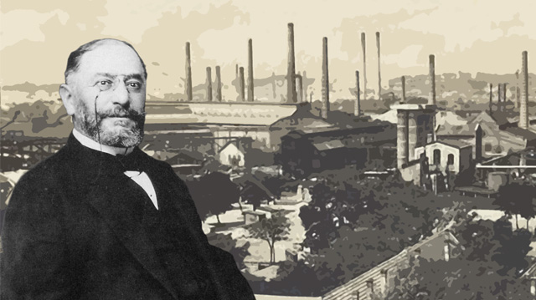
Az ipari társadalom
Vezető rétege a nagypolgárság, a pénzarisztokrácia
zárt csoport, elkülönülve éltek
többségük német és zsidó családból került ki
nem politizáltak, csak közvetve
Báró Weiss Manfréd (1857-1922)
https://www.jegy.hu/program/a-weiss-manfred-csalad-film-82572

Slide 10
Az ipari társadalom
Polgári középosztály
létszámuk folyamatosan nőtt
ipar, államigazgatás, oktatás, egészségügy
egykori német polgárság
polgárosuló nemesség
zsidóság
feltörekvő parasztság
Rendi és polgári értékek keveredése

Slide 11
Az ipari társadalom
Kispolgárság
kisiparosok, kiskereskedők
maguk is dolgoztak + néhány alkalmazott
állami kisalkalmazottak
vasutas, rendőr, csendőr, postás

Slide 12
Nagyipari munkásság
Növekvő létszám (XX. század eleje - 13%)
Fele részük szakmunkás
jó bérezés
kispolgári élet
sokan német és cseh származásúak
gyorsuló asszimiláció
Betanított és segédmunkások
mg-ból az iparba mentek
alacsony bérezés
Női munkaerő alkalmazása (textilipar)

